Slide 1
Covid-19 statistics and analysis
Italy and Latvia

Slide 2


Izmantotie dati
Sim darbam es izmantoju datus no :
https://ourworldindata.org/coronavirus-data
https://covid19stats.ph/stats/by-country/recovered

Slide 3
Prognozes dati
Prognozu datus ieguvu pec 2020.gada videjiem raditajiem konkretajos menesos. Nemu vera ari si gada kapumus un kritumus.
Latvijas videjais pieagums :
87-450(augusts-decembris) jauni gadijumi diena
2-4(augusts-decembris) jauni mirusie diena
Italijas videjais pieaugums:
4188-10000(augusts-decembris) jauni gadijumi diena
40-65(augusts-decembris) jauni mirusie diena

Slide 4
Problemas ar ko saskaros
Atrast datus par atveselosanos pa menesiem
X ass labels - menesi bija sapludinati kopa, izmantojot majot_formatter un major_locator atrisinaju so problemu
Skaitli bija atdaliti ar “ , “ - izmantojot replace nonemu nevajadzigos simbolus
TypeError: only size-1 arrays can be converted to Python scalars - izmantojot numpy arange izdevas so problemu noverst
Grafiku attelojuma paradas 2022.gada Janvaris - nesanaca atrisinat

Slide 5

Darba process
Power BI
Ieguvu datus no minetajiem portaliem (csv formata)
Izpetiju pagajusa gada datus un izveidoju prognozi atlikusajiem menesiem
Importeju datus, savienoju prognozi un esosos datus kopa
Atlasiju vajadzigos datus ar Transform Data
Izveidoju datu atlasi(slicer)
Izveidoju grafikus,kuri attelo datus pa dienam,menesiem,ceturksniem

Slide 6
Darba process python
Importeju nepieciesamo packages
Ar pandas importeju csv failus atlasot vajadzigos datus
Parsaucu kollonas un nonemu “ , “ starp datiem
Saliku kopa datus ar pandas merge
Izfiltreju datus pec - vietas,jauniem gadijumiem un mirusajiem
Izveidoju grafikus
Formateju datumus, lai ir parskatami

Slide 7
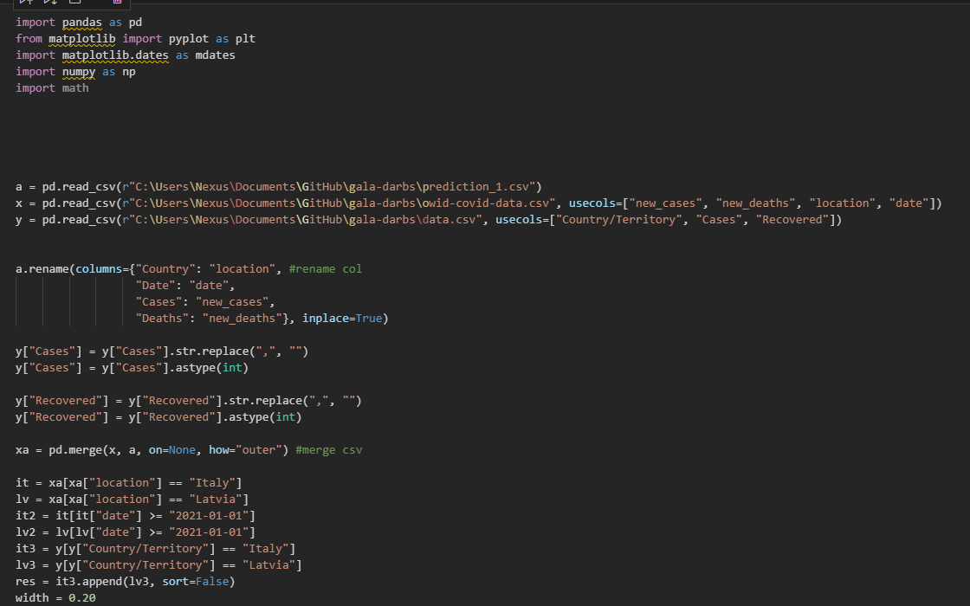

Slide 8
Secinajumi
Jaunu gadijumu strauja paradisanas noverojama rudens/ziemas menesos un samazinasas pavasara/vasaras menesos.
Straujakais kapums Italija bija marta menesi, jo nonema paris ierobezojumus pirms svetkiem,ka rezultata ir noverojams straujs kapums.
Gadijumi samazinas ar aprili,ierobezojumu un vakcinu rezultata.

